Slide 1
Mujeres
Migrantes

Slide 2

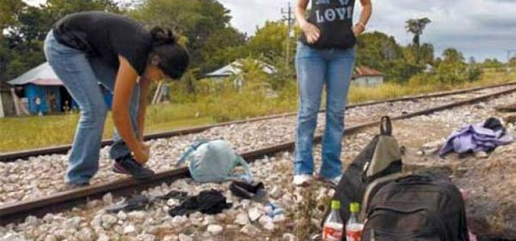
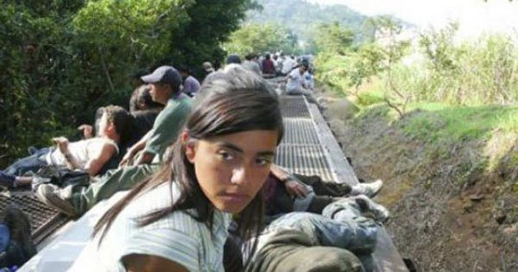
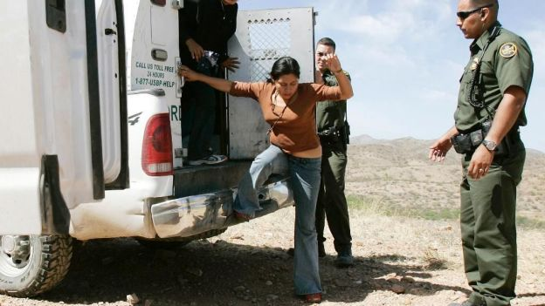
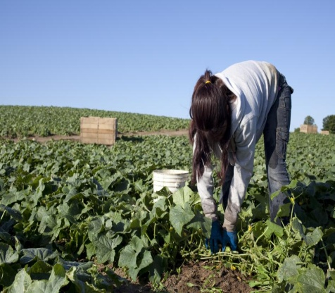
Reunión del
Grupo Regional de Consulta Sobre Migración (GRCM)
El Salvador, 21 y 22 de junio 2017
Informe de la PPT-CRM

Slide 3
Iniciaremos recordando la visión de la PTT dada a conocer en noviembre del 2016:
La CRM, en aras de mantenerse posicionada como proceso regional de referencia, debe dar un salto cualitativo a fin de:
Abordar de manera más profunda las dinámicas de la migración de las mujeres y su vínculo con el desarrollo
Brindar apoyo y protección específica a las mujeres migrantes de acuerdo a sus intereses y necesidades en cada una de las etapas del proceso migratorio

Slide 4
En ese momento, nos planteamos como objetivo
Posicionar el tema de Mujeres Migrantes a nivel regional, pero además:
Establecer una agenda regional que tenga como fundamento central el irrestricto respecto de los derechos humanos de las Mujeres Migrantes.
Atender los efectos de la migración de las mujeres en los países de origen, tránsito, destino y retorno.
Promover acciones a favor de las Mujeres Migrantes, a partir del fortalecimiento de los vínculos entre instituciones, áreas de gestión migratoria y sociedad civil.
Aperturar espacios de aprendizaje y reflexión sobre el vínculo entre mujeres, migración y desarrollo.

Slide 5
Para el logro de esos objetivos definimos ocho actividades en torno a las Mujeres Migrantes:
3. Diseñar un Diplomado sobre Mujeres migrantes
4. Organizar un Curso dirigido a la Red Consular en materia de normativa internacional sobre M-M
1. Realizar una reunión de parlamentarios
2. Elaborar un protocolo/lineamientos de actuación y protección para M-M
5. Organizar un Panel Foro sobre M-M
6. Organizar un concurso de fotografía sobre M-M
7. Organizar un concurso de ensayos
8. Montar una ventanilla de atención de Mujeres Retornadas
(en El Salvador)

Slide 6
¿Qué hemos hecho?

Slide 7
¿Qué hemos hecho?

Slide 8
